Slide 1
Муниципальное автономное общеобразовательное учреждение «Средняя общеобразовательная школа №4» ГО Сухой Лог
Психолого-педагогическое сопровождение детей с ограниченными возможностями здоровья в условиях общеобразовательной организации
Автор: Именных Светлана Викторовна, учитель-дефектолог, педагог-психолог 1кв.кат

Slide 2
Информационная справка
Дети с ОВЗ- 72 человека-15% от общего количества учащихся.
45 учащихся с задержкой психического развития
23 учащихся с умственной отсталостью
Учащиеся с нарушением опорно-двигательного аппарат-1человек
Дети-инвалиды-13 человек.
Слабовидящий-1 человек.
Дети, обучающиеся на дому-5 человек.
Коррекционный класс-1.

Slide 3
Цель психолого-педагогического сопровождения
Целью психологического сопровождения массовой общеобразовательной школы является создание системы психолого-педагоги­ческих условий, способствующих успеш­ной адаптации и личностному росту детей в социуме (школе, в семье, медицинском учреждении и т.п.).

Slide 4
Согласно «Словарю русского языка» сопровождать— значит следовать рядом, вместе с кем-либо в качестве спутника или провожатого.

Slide 5
Психологическое сопровождение процесса обучения включает:
диагностику уровня
развития детей;
индивидуальные и групповые коррекционно-развивающие занятия психолога с детьми
психологическое консультирова-
ние педагогов, родителей, обучающихся
психологическое просвещение педагогов, родителей, обучающихся
психопрофилактика

Slide 6
Основные направления деятельности психолого-педагогического сопровождения в МАОУ СОШ №4:
1.Обучение детей с ОВЗ.
2. Социальная адаптация.
3.Профориентация.
4.Вовлечение в дополнительное образование.
5.ПМПк.
6. Сотрудничество с социальными партнерами.
7.Школьная служба медиации.
8. Волонтерская деятельность.
9.Обучение педагогов школы.
10. Дневник индивидуального сопровождения.
11. Школа для родителей.
12. Индивидуальные и групповые занятия с учителем-дефектологом и педагогом-психологом.

Slide 7
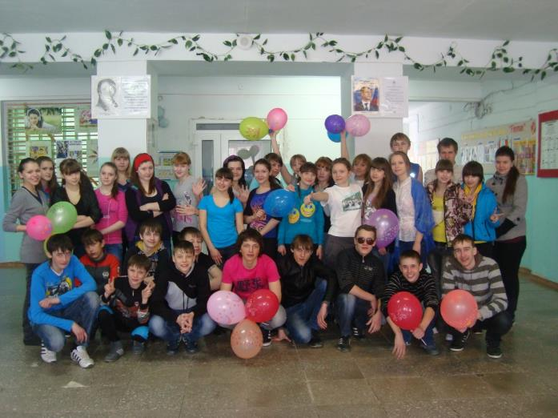
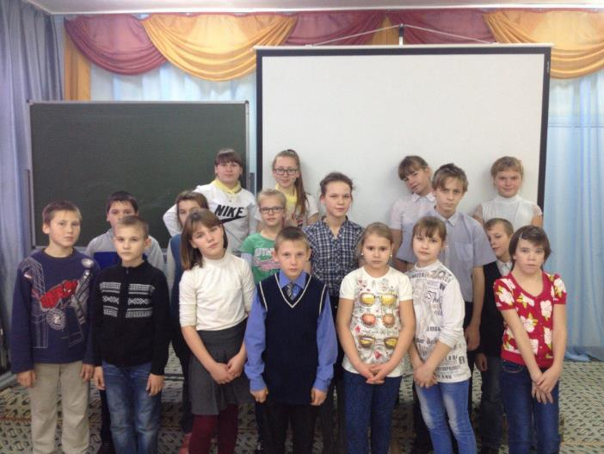
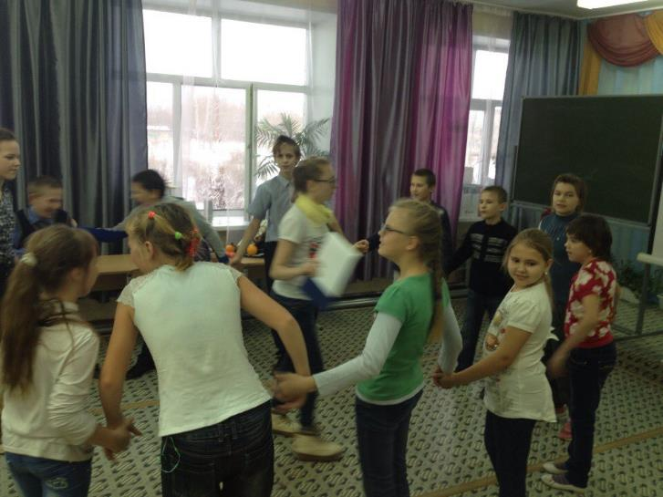
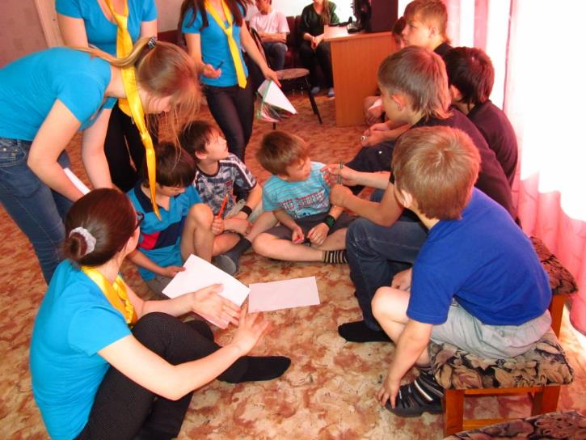

Slide 8
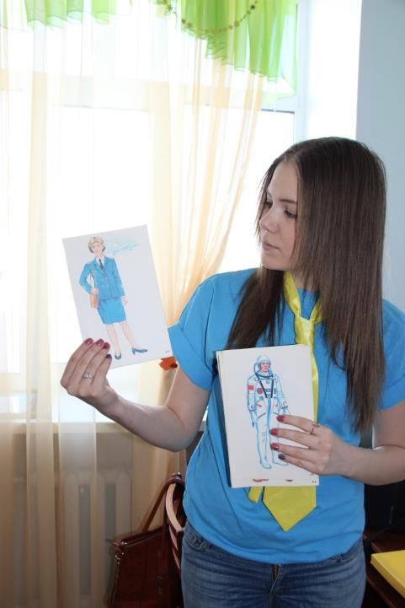
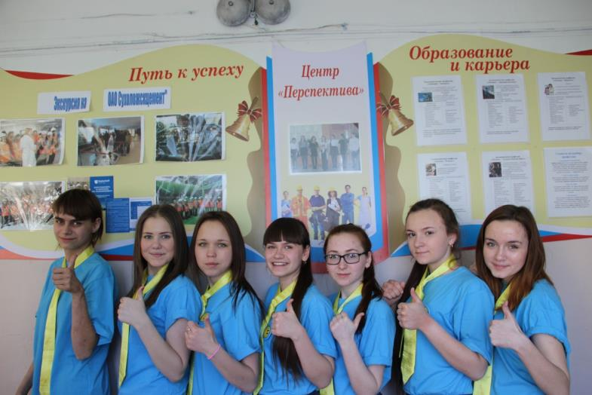

Slide 9
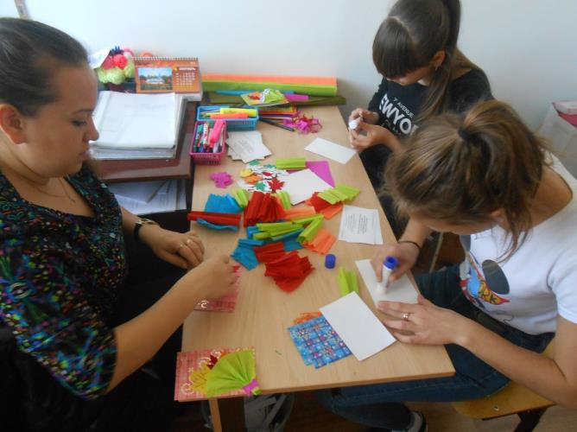
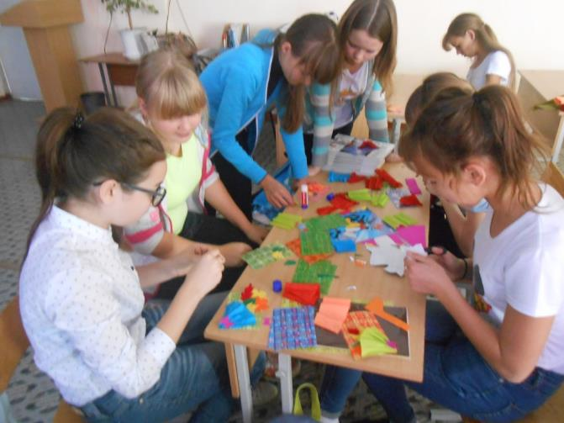
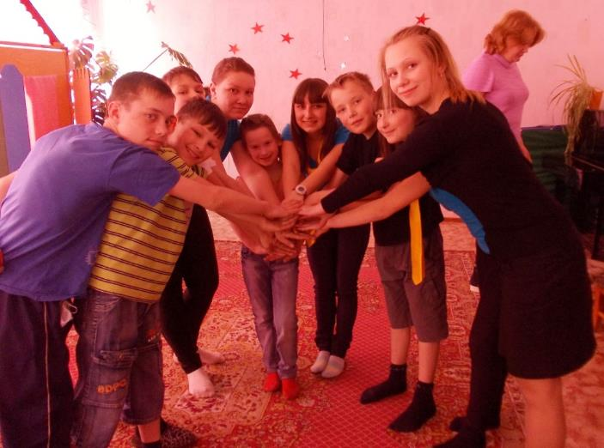
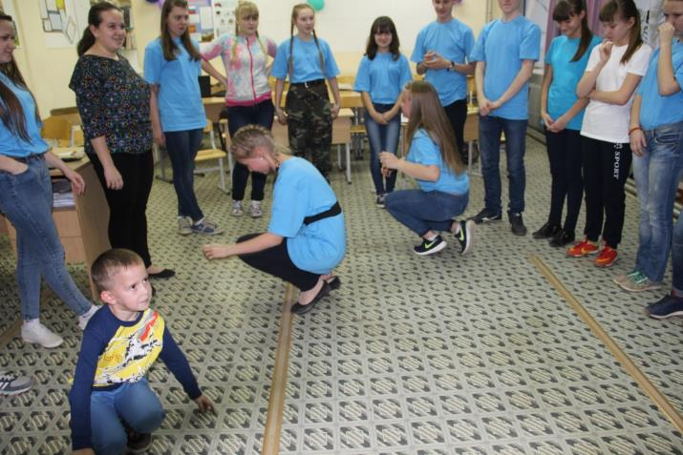

Slide 10
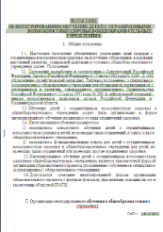
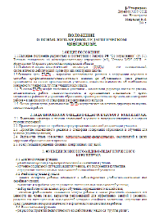
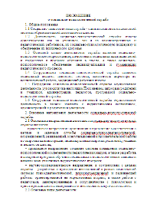
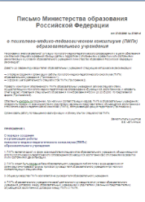
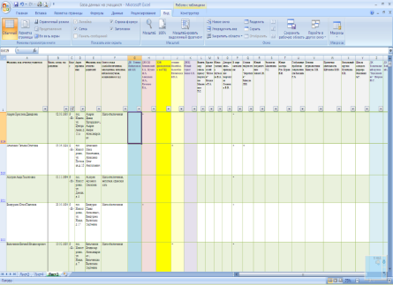
УСЛОВИЯ ДЛЯ КАЧЕСТВЕННОГО ОБУЧЕНИЯ ДЕТЕЙ С ОГРАНИЧЕННЫМИ ВОЗМОЖНОСТЯМИ ЗДОРОВЬЯ
нормативные документы Федерального, регионального и муниципального, школьного уровня.
информационная база об обучающихся, занимающихся по специальным (коррекционным) программам;
психолого-педагогическое сопровождение учащихся;

Slide 11
«Взаимодействие в работе с детьми с ОВЗ»
РЕБЁНОК
УЧИТЕЛЬ
ПЕДАГОГ-ПСИХОЛОГ
СОЦИАЛЬНЫЙ ПЕДАГОГ
УЧИТЕЛЬ-ЛОГОПЕД
ВОСПИТАТЕЛЬ
ВРАЧ (ПЕДИАТР, ДЕФЕКТОЛОГ, ПСИХИАТР И ДР.)
РОДИТЕЛИ
АДМИНИСТРАЦИЯ

Slide 12
МИР «ОСОБОГО» РЕБЕНКА Мир «особого» ребенка Интересен и пуглив. Мир «особого» ребенка Безобразен и красив. Неуклюж, порою странен, Добродушен и открыт Мир «особого» ребенка. Иногда он нас страшит. Почему он агрессивен? Почему он так закрыт? Почему он так испуган? Почему не говорит? Мир «особого» ребенка – Он закрыт от глаз чужих. Мир «особого» ребенка Допускает лишь своих!

Slide 13
Спасибо за внимание!

